Slide 1
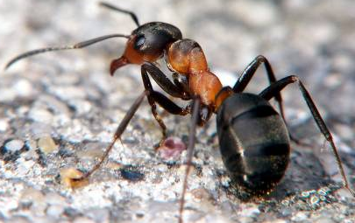
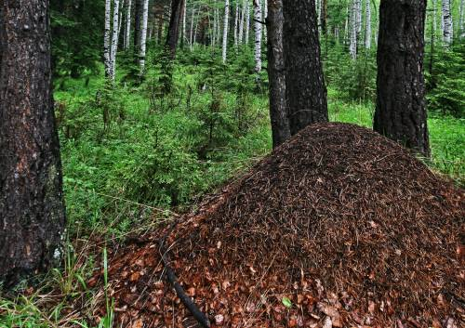
МАНЬ УЙИТ
Хосвой
Пришли мужики без топоров, Срубили избы без углов.
На поляне возле ёлок Дом построен из иголок. За травой не виден он, А жильцов в нём миллион.

Slide 2
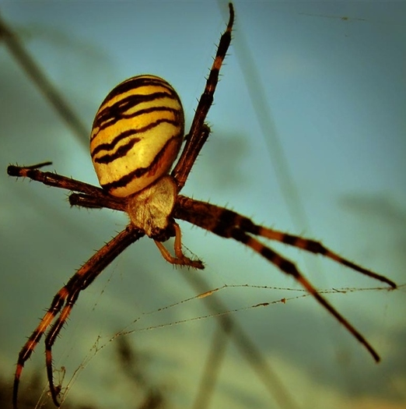
Над цветами заворчал, Собрал нектар, домой умчал.
НИМСАР ЭКВА
В тёмном уголке живёт, Шёлковую нить плетёт, Он тайком сюда забрался, Строить новый дом собрался.

Slide 3
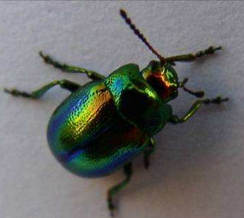
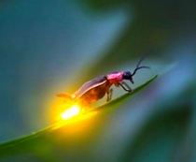
В темноте, как лампочки, огоньки сверкают. Что за насекомые? Как их называют?
ХОМЛАХАКВЕ
Какая коровка, скажите, пока Ещё никому не дала молока?

Slide 4
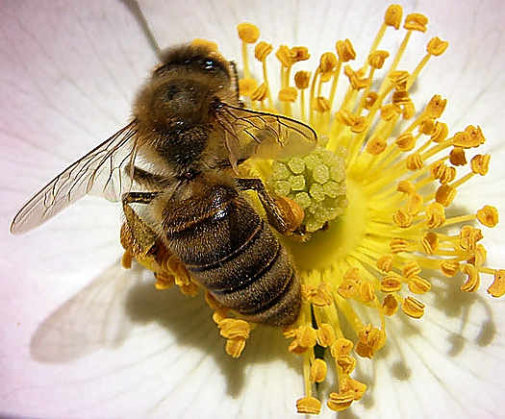
На лугу живёт скрипач, Носит фрак и ходит вскачь.
ПУМТОСЛУП
ОВТАН ПАЛУМ
Домовитая хозяйка Пролетела над лужайкой, Похлопочет над цветком - Он поделится медком.
В темной темнице
красны девицы. Без нитки, без спицы
вяжут вязеницы.

